Slide 1
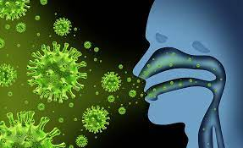
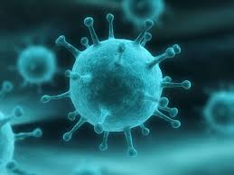
Pripravenosť a reakcia na prenosné choroby
prof. MUDr. Martin Rusnák, CSc

Slide 2
Prečo prenosné choroby
Nárast neprenosných chorôb neznamenal zmiznutie záťaže prenosných chorôb.
Vzhľadom na to, že mnohé krajiny čelia dvojitej alebo trojitej záťaži chorobami a HIV a tuberkulózou, ako aj celkovému nárastu rezistencie na antimalariká, čo znamená, že nedokončená agenda týchto chorôb sa pravdepodobne opäť skomplikuje.
COVID 19, podobne ako prepuknutie vírusu Ebola v západnej Afrike v rokoch 2014/15, poukazuje na rozsah, v akom pretrváva hrozba novo sa objavujúcich alebo znovu sa objavujúcich patogénov. Ukazuje najmä hrozbu zoonóz a rýchlosť, akou nové patogény a choroby cestujú a prechádzajú z lokalizovaného prepuknutia ku globálnej pandémii.

Slide 3
Prečo prenosné choroby
Z toho vyplýva celý rad jasných priorít a reakcií v globálnom zdraví:
potrebu lepšej regulácie, ktorá umožní medzinárodnému spoločenstvu reagovať rýchlejšie, ako sa stalo v minulosti – tu je prebiehajúca revízia medzinárodných zdravotných predpisov (IHR). podstatný prvok.
potreba pripravenosti vrátane dohľadu, systémov včasného varovania, budovania kapacít reakcie a posilňovania odolných systémov verejného zdravotníctva.
mieru prepojenia zdravia ľudí so zdravím iných druhov a so zmenami v našom prostredí na planéte.

Slide 4
Globálna záťaž prenosnými ochoreniami
V roku 2010 predstavovali približne 31 percent všetkých úmrtí a 40 percent všetkých rokov života prispôsobených zdravotnému postihnutiu (DALY) v krajinách s nízkymi a strednými príjmami.
V roku 2013 sa odhadovalo, že HIV/AIDS zabil asi 1,5 milióna ľudí.
V tom istom roku bola
TBC zodpovedná aj za približne 1,5 milióna úmrtí,
hnačka zabila takmer 800 000 detí mladších ako 5 rokov
malária zabila asi 550 000 ľudí. .
Parazitárne infekcie tiež predstavujú enormnú záťaž chorôb a invalidity.
Svet čelí dôležitým hrozbám vznikajúcich a znovu sa objavujúcich infekčných chorôb a antimikrobiálnej rezistencie.

Slide 5
Miléniové rozvojové ciele (MDG) a prenosné ochorenia
Cieľ 1: Odstrániť extrémny hlad a chudobu
Prenosné choroby sú spojené s vysokou mierou chorobnosti a úmrtnosti, ktoré môžu ľudí znechutiť. Prenosné choroby môžu byť súčasťou cyklu chorôb a podvýživy. Okrem toho prenosné choroby znižujú schopnosť človeka pracovať, čím sa znižuje produktivita a príjem domácnosti.
Cieľ 2: Dosiahnuť všeobecné základné vzdelanie
Zápis, dochádzka a výkon detí v školách úzko súvisia so zdravotným stavom. Prenosné choroby sú hlavnou príčinou chorôb medzi chudobnými v subsaharskej Afrike a obzvlášť dôležité sú aj medzi chudobnými v južnej Ázii.
Cieľ 4: Znížiť detskú úmrtnosť
Infekcie dolných dýchacích ciest, hnačkové ochorenia, HIV/AIDS a malária patria medzi hlavné príčiny úmrtí detí mladších ako 5 rokov v krajinách s nízkymi a strednými príjmami.

Slide 6
Miléniové rozvojové ciele (MDG) a prenosné ochorenia
Cieľ 5: Zlepšiť zdravie matiek
Malária môže spôsobiť anémiu a úmrtnosť tehotných žien a je dôležitou príčinou zlých výsledkov u matiek. HIV má tiež škodlivé účinky na tehotenstvo.
Cieľ 6: Boj proti HIV/AIDS, malárii a iným chorobám
Základom plnenia tohto rozvojového cieľa je zníženie záťaže prenosnými chorobami.
Cieľ 8: Rozvinúť globálne partnerstvo pre rozvoj
Najdôležitejšie prenosné choroby sa riešia prostredníctvom verejno-súkromných partnerstiev alebo prostredníctvom partnerstiev pri vývoji produktov, ako je Roll Back Malaria; Zastavte TB Gavi; Globálny fond na boj proti AIDS, TBC a malárii; Globálna iniciatíva za eradikáciu detskej obrny; Globálna aliancia pre rozvoj liekov proti TBC; Iniciatíva za očkovanie proti malárii; a Medzinárodné partnerstvo pre mikrobicídy.
Zdroj: Miléniové rozvojové ciele. Dostupné na: http://www.un.org/millenniumgoals/goals.

Slide 7
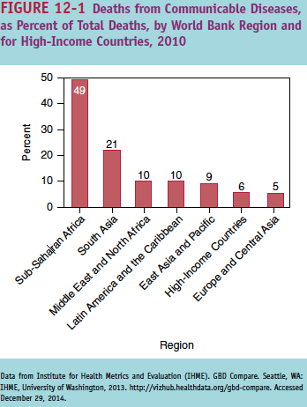
Úmrtia na prenosné choroby ako percento z celkového počtu úmrtí podľa regiónov Svetovej banky a krajín s vysokými príjmami, 2010

Slide 8
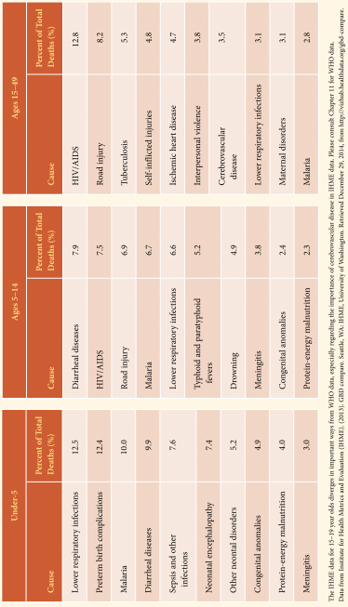
Hlavné príčiny smrti v krajinách s nízkymi a strednými príjmami podľa širokej vekovej skupiny, 2010, ako percento celkových úmrtí

Slide 9
Rezistencia na antibiotiká a vznikajúce a znovu sa objavujúce infekčné ochorenia
﻿Skolnik R. Global Health 101. 3rd ed. Burlington, SA, USA: Jones & Bartlett Learning; 2016. 618 p.

Slide 10
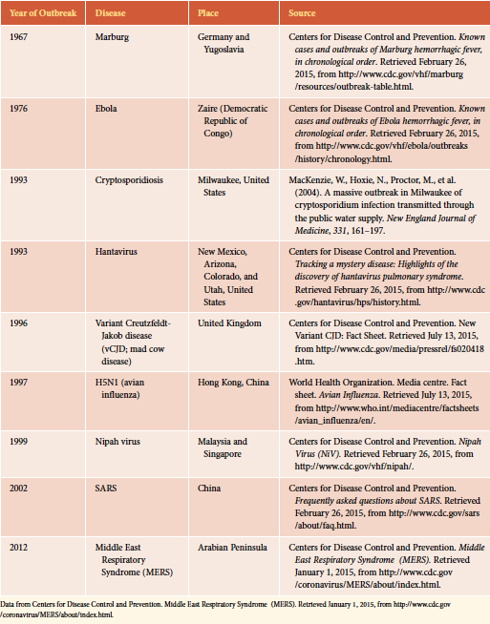
Príklady vznikajúcich infekčných chorôb

Slide 11
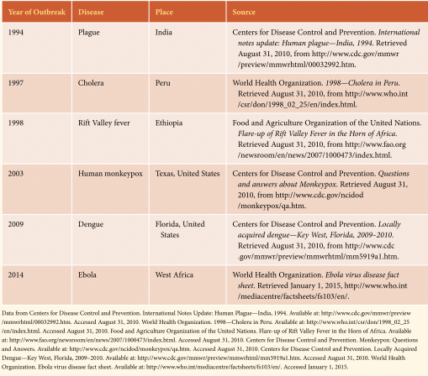
Vybrané príklady znovu sa objavujúcich infekčných chorôb

Slide 12
Kľúčové faktory prispievajúce k vzniku a opätovnému výskytu infekčných chorôb
Mikrobiálna adaptácia a zmena
Náchylnosť ľudí na infekciu
Klíma a počasie
Meniace sa ekosystémy
Hospodársky rozvoj a využívanie pôdy
Ľudská demografia a správanie
Technológia a priemysel
Medzinárodné cestovanie a obchod
Rozdelenie opatrení v oblasti verejného zdravia
Chudoba a sociálna nerovnosť
Vojna a hlad
Nedostatok politickej vôle
Úmysel škodiť
Zdroj: ﻿Lederberg J, Hamburg MA, Smolinski MS. Microbial threats to health: emergence, detection, and response [Internet]. Washington, DC, USA: National Academies Press; 2003. 398 p. Available from: https://www8.nationalacademies.org/onpinews/newsitem.aspx?RecordID=s10636

Slide 13
Fakty HIV/AIDS
Počet ľudí žijúcich s HIV/AIDS: 35,0 milióna
Počet tehotných žien žijúcich s HIV: 1,5 milióna
Prevalencia medzi dospelými vo veku 15 – 49 rokov: 0,8 %
Počet nových infekcií HIV: 2,1 milióna
Deti do 15 rokov
novoinfikované HIV: 240 000
Globálna distribúcia nových infekcií:
1,5 milióna v africkom regióne WHO,
116 000 v regióne juhovýchodnej Ázie,
160 000 v regióne Ameriky,
100 000 v regióne západného Tichomoria,
140 000 v európskom regióne
Počet úmrtí súvisiacich s HIV: 1,5 milióna Počet
Počet HIV pozitívnych ľudí liečených antiretrovírusovou terapiou (ART):
12,9 milióna Podiel všetkých dospelých žijúcich s HIV, ktorí dostávajú ART: 38 %
Podiel všetkých detí žijúcich s HIV, ktorí dostávajú ART: 24 %
Rýchle ciele UNAIDS:
Do roku 2020 mať len 500 000 nových infekcií ročne a „90-90-90“ (90 % ľudí žijúcich s HIV pozná svoj stav, 90 % ľudí, ktorí poznajú svoj stav, sa lieči a 90 % liečení, ktorí majú potlačenú vírusovú záťaž)
Zdroj: Údaje zo Svetovej zdravotníckej organizácie. (2014). Globálne aktuálne informácie o reakcii zdravotníckeho sektora na HIV. Získané 7. januára 2015 z http://apps.who.int/iris/bitstr eam/10665/128494/1/9789241507585_eng.pdf?ua=1; Odhad prevalencie od Svetovej zdravotníckej organizácie. Globálne observatórium zdravia. Získané 7. januára 2015 z http://www.who.int/gho/hiv/epidemic_status/prevalence/en/; Odhady podielu dospelých a detí, ktoré dostávajú ART z UNAIDS, a cieľov z UNAIDS. Rýchle ukončenie epidémie AIDS do roku 2030. (2015). http://www.unaids.org/sites/default/files/media_asset/JC2686_WAD2014report_en.pdf.

Slide 14
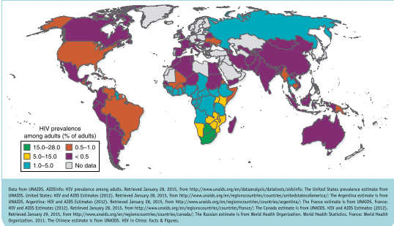
Prevalencia HIV vo svete, 2013

Slide 15
Prevencia nových infekcií
Trvalé politické vedenie na najvyšších úrovniach
Zapojenie širokého spektra snáh občianskej spoločnosti na riešenie problematiky HIV/AIDS vrátane mienkotvorných a náboženských vodcov
Široké programy na zmenu sociálnych noriem v populácii
Otvorená komunikácia o HIV/AIDS a súvisiacich sexuálnych záležitostiach
Programy na zníženie stigmy a diskriminácie
Dobrý epidemický dohľad
Informácie, vzdelávanie a komunikácia
Dobrovoľné poradenstvo a testovanie Podpora kondómov
Skríning a liečba sexuálne prenosných infekcií
Prevencia prenosu z matky na dieťa prostredníctvom antiretrovírusovej liečby a vyhýbania sa tehotenstvu
Dobrovoľná mužská lekárska obriezka
Zásahy zamerané na populácie prenášajúce vírus z vysokorizikových na nízkorizikové populácie
Prevencia prenosu krvou prostredníctvom bezpečnosti krvi,
Znižovanie škôd pre injekčných užívateľov drog a
Univerzálne preventívne opatrenia v zdravotníckych zariadeniach.

Slide 16
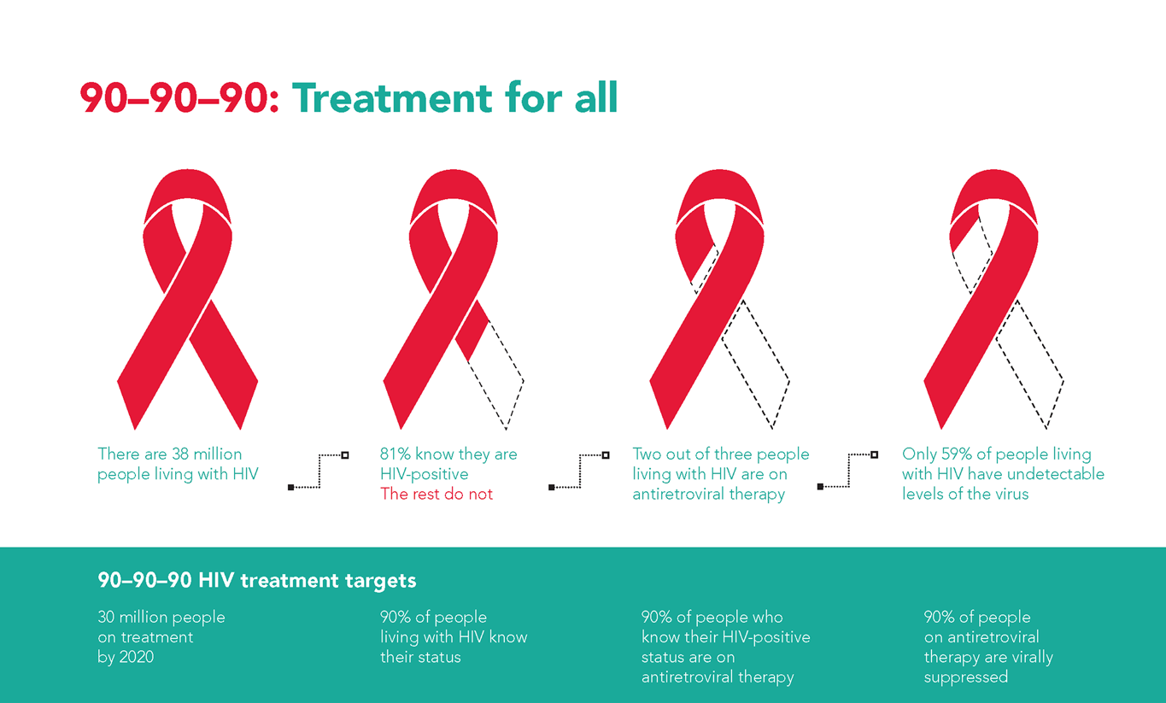
Globálne ciele
90 percent ľudí s HIV pozná svoj HIV status
90 percent ľudí s HIV bude dostávať antiretrovírusovú liečbu
90 percent liečených bude mať potlačený vírus

Slide 17
Základné fakty o TBC: 2013
Počet ľudí žijúcich s TBC: 11,0 milióna
Počet nových prípadov TBC: 9,0 milióna
Počet úmrtí na TBC: 1,5 milióna
Podiel nových prípadov s multirezistentnou TBC: 3,5 %
Odhadovaný počet nových prípadov multirezistentnej TBC medzi hlásenými pacientmi: 300 000
Globálne rozdelenie prevalencie podľa regiónu WHO:
41 % v juhovýchodnej Ázii,
21 % v regióne západného Tichomoria,
25 % v Afrike,
9 % v regióne východného Stredomoria,
4 % v Európe a
3 % v Amerike
India mala 24 % všetkých celosvetových prípadov a Čína 11 %
Cieľ Globálneho plánu na zastavenie TBC:
Do roku 2025 75 % zníženie úmrtí na TBC v porovnaní s rokom 2015 a tiež zníženie miery výskytu TBC na polovicu (na menej ako 55 prípadov TBC na 100 000 obyvateľov)
Údaje od WHO. Globálna správa o tuberkulóze za rok 2014. Získané 6. januára 2015 z http://www.who.int/tb/publications/global_report/gtbr14 _main_text.pdf?ua=1

Slide 18
Základné fakty o malárii: 2013
Počet ľudí ohrozených maláriou: 3,2 miliardy
Počet prípadov malárie: 198 miliónov Počet úmrtí súvisiacich s maláriou: 548 000
Globálna distribúcia prípadov vo vybraných regiónoch WHO:
82 % v Afrike,
12 % v juhovýchodnej Ázii,
5 % v regióne východného Stredomoria
Záťaž v dôsledku úmrtí súvisiacich s maláriou:
90 % v Afrike;
78 % sa vyskytlo u detí mladších ako 5 rokov
Podiel domácností, ktoré vlastnia aspoň jednu sieťku na posteľ ošetrenú insekticídom: 67 %
Počet ľudí chránených vnútorným postrekom zvyškov: 123 miliónov
Zvrátiť maláriu
Ciele: Do konca roka 2015 znížiť celosvetové úmrtia na maláriu takmer na nulu;
Do konca roku 2015 znížiť celosvetové prípady malárie o 75 % v porovnaní s úrovňou v roku 2000;
Odstrániť maláriu do konca roku 2015 v 10 nových krajinách (od roku 2008) a v európskom regióne WHO
Pokrok smerom k cieľom: Azerbajdžan a Srí Lanka po prvýkrát hlásili 0 prípadov domorodého obyvateľstva a 11 ďalších krajín si udržalo 0 prípadov
Údaje z globálneho programu WHO proti malárii. Svetová správa o malárii 2014. Získané 6. januára 2015 z http://www.who.int/malaria/publications /world_malaria_report_2014/wmr-2014-no-profiles.pdf.

Slide 19
Zásahy
Globálne ciele
Rýchla liečba infikovaných na základe potvrdenej diagnózy
Prerušovaná preventívna terapia pre tehotné ženy
Sieťky na posteľ s dlhou životnosťou ošetrené insekticídmi pre ľudí žijúcich v malarických zónach
Vnútorné reziduálne postrekovanie domovov ľudí v malarických zónach
Znížiť globálne prípady malárie z úrovne 2000 o 75 percent v roku 2015
Zníženie celosvetových úmrtí na maláriu na nulu do roku 2015
Odstránenie malárie v 8 až 10 krajinách do roku 2015
Odstránenie malárie v európskom regióne do roku 2015

Slide 20
Hnačka
Hnačka je hlavnou príčinou úmrtí a chorôb u detí mladších ako 5 rokov.
WHO v roku 2013 odhadla, že každý rok sa vyskytlo asi 1,7 miliardy prípadov hnačkových ochorení.
WHO tiež odhadla, že deti do 3 rokov v krajinách s nízkymi a strednými príjmami trpia v priemere asi 3 epizódami hnačky ročne, hoci miera výskytu sa na celom svete líši.
Hnačkové ochorenia sú príčinou asi 10 percent všetkých úmrtí detí mladších ako 5 rokov v krajinách s nízkymi a strednými príjmami, subsaharskej Afrike a južnej Ázii.
Hnačkové ochorenia sú štvrtou najčastejšou príčinou úmrtia detí mladších ako 5 rokov v krajinách s nízkymi a strednými príjmami.
Tieto ochorenia sú treťou hlavnou príčinou DALY u detí mladších ako 5 rokov.
V subsaharskej Afrike a južnej Ázii sú hnačkové ochorenia treťou najčastejšou príčinou smrti a treťou najčastejšou príčinou DALY.

Slide 21
Prehliadané / zanedbané tropické choroby, zoradené podľa prevalencie
Ascariáza (škrkavka)
Trichuriáza
Infekcia háďatkami
Schistosomóza
Lymfatická filariáza (elefantiáza)
Onchocerciáza (riečna slepota)
Trachóm
Chagasova choroba
Leishmanióza
Lepra
Ľudská africká trypanozomóza
Buruli vred
Drakunkuliáza
https://www.who.int/health-topics/neglected-tropical-diseases#tab=tab_1

Slide 22
Záťaž
WHO odhaduje, že viac ako 1,7 miliardy svetovej populácie by malo mať prevenciu a liečbu aspoň jednej z týchto chorôb.
Okrem významnej úmrtnosti a chorobnosti
približne 200 000 úmrtí a 19 miliónov rokov života prispôsobených zdravotnému postihnutiu (DALY) ročne sa stratí,
NTD stoja rozvojové komunity ekvivalent miliárd amerických dolárov ročne na priamych zdravotných nákladoch, strate produktivity a znížení sociálno-ekonomických a dosiahnuté vzdelanie.
Sú zodpovedné aj za ďalšie dôsledky, akými sú zdravotné postihnutie, stigmatizácia, sociálne vylúčenie a diskriminácia, a predstavujú značné finančné zaťaženie pre pacientov a ich rodiny.
Napriek tomu takmer chýbajú v agende globálnej zdravotnej politiky – získali uznanie v roku 2015 s cieľmi trvalo udržateľného rozvoja (Cieľ SDG 3.3).
SDG3 je preto možné dosiahnuť iba vtedy, ak sú splnené ciele NTD, ale keďže zásahy na riešenie NTD sú široko medziodvetvové, zvýšenie ich globálneho rozpoznania môže v skutočnosti katalyzovať pokrok pri dosahovaní všetkých cieľov trvalo udržateľného rozvoja.

Slide 23
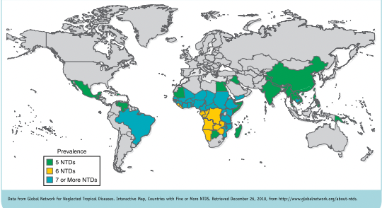
Krajiny s piatimi alebo viacerými zanedbanými tropickými chorobami, 2010

Slide 24
Odporúčania pracovnej skupiny Centra pre globálny rozvoj liekovej rezistencie na riešenie rezistencie na lieky
Zlepšiť dohľad zhromažďovaním a zdieľaním informácií o rezistencii medzi sieťami laboratórií.
Zriadiť odbornú technickú pracovnú skupinu na vývoj, udržiavanie a monitorovanie globálnych štandardov kvality liekov po uvedení lieku na trh a zabezpečiť, aby verejné obstarávanie liekov vyžadovalo dodržiavanie tohto štandardu.
Vytvoriť nové partnerstvo združení poskytovateľov liekov, regulátorov a iných subjektov zapojených do dodávateľského reťazca liekov na podporu poskytovania liekov so zaručenou kvalitou, s akreditáciou dodávateľov a lepšou informovanosťou spotrebiteľov.
Posilniť národné protidrogové regulačné orgány v krajinách s nízkymi a strednými príjmami.
Urýchliť výskum a vývoj technológií na boj proti odporu vytvorením webového trhu na zdieľanie výskumu v tejto oblasti.
Údaje od Nugent R, Beck E, Beith A. The Race Against Drug Resistance. Washington DC: Centrum pre globálny rozvoj; 2010.

Slide 25
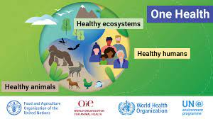
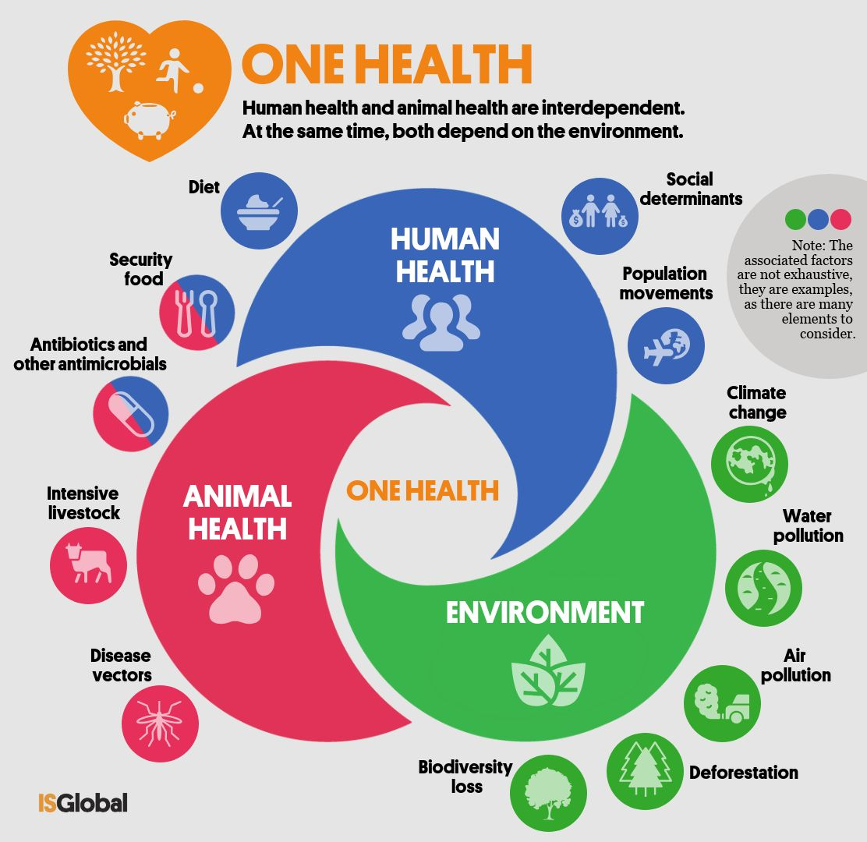
One Health
Koncept, ktorý sa objavil na začiatku 21. storočia a po roku 2010 si získal značnú pozornosť a narastajúce finančné zdroje.
Zameriava na interakciu medzi zdravím ľudí, zvierat a životného prostredia.

Slide 26
Planetárne zdravie
Planetárne zdravie, ktoré sa zameriava ako termín, skutočne zdôrazňuje zdravie planéty a sprievodné účinky zmeny klímy na zdravie ľudí a zvierat
Priamo hovorí o mnohých princípoch uvedených vyššie a výslovne vyzýva verejné zdravie, aby sa stalo sociálnym hnutím vo svetle skutočnosti, že prežitie druhu je ohrozené výzvami.
V skutočnosti možno planetárne zdravie vnímať ako vývoj globálnej zdravotníckej komunity v reakcii na existenčnú krízu klimatických zmien.

Slide 27
Záver
V roku 2010 predstavovali prenosné choroby približne 31 percent z celkových úmrtí a 40 percent DALY v krajinách s nízkymi a strednými príjmami.
Tieto choroby sú rozšírené najmä v subsaharskej Afrike, ale veľkú daň si vyberajú aj v južnej Ázii.
Záťaž prenosnými chorobami je podobná pre mužov a ženy, ale epidémia HIV/AIDS si vyberá čoraz väčšiu daň na ženách a TBC vo všeobecnosti postihuje viac mužov ako ženy.
Vznikajúce a znovu sa objavujúce infekčné choroby a antimikrobiálna rezistencia predstavujú vážnu hrozbu pre zdravie verejnosti vo všetkých krajinách. Vznikajúce a znovu sa objavujúce infekčné choroby majú potenciál spôsobiť veľké ekonomické škody jednotlivým krajinám a medzinárodnému spoločenstvu.
Malária zabije ročne asi 550 000 miliónov ľudí, väčšinou malých detí v Afrike. Spôsobuje tiež obrovskú chorobnosť, pretože prípady malárie sú také bežné a ľudia môžu dostať viac ako jeden prípad ročne. Malária tiež predstavuje pre tehotné ženy veľmi značné riziko. Hnačka je obzvlášť dôležitou záťažou chorôb aj pre deti a je tiež zodpovedná za približne 760 000 úmrtí detí ročne.

